Slide 1
ОДНА СМЕНА / САНЫЧ-6
Одна смена.
Много решений.
САНЫЧ-6 · история рабочего инструмента
ООО «РН-Юганскнефтегаз» · проект для обсуждения
01
Notes:
Одна смена.
Много решений.
САНЫЧ-6 · история рабочего инструмента
Проект для обсуждения, не утверждённое корпоративное внедрение. Приложение не управляет оборудованием и не заменяет действующие инструкции. Данные об аудитории, сроке и расходах — сведения автора. Реальный iPhone и PowerPoint на компьютере выступления здесь не испытаны.

Slide 2
ОДНА СМЕНА / САНЫЧ-6
Автор проекта
МЕСТО
ДЛЯ ВАШЕГО
ПОРТРЕТА
[ФИО]
[Должность · цех]
ООО «РН-Юганскнефтегаз» · проект для обсуждения
02
Notes:
Автор проекта
[ФИО]
[Должность · цех]
Проект для обсуждения, не утверждённое корпоративное внедрение. Приложение не управляет оборудованием и не заменяет действующие инструкции. Данные об аудитории, сроке и расходах — сведения автора. Реальный iPhone и PowerPoint на компьютере выступления здесь не испытаны.
Автор: заменить заполнители точными данными и портретом.

Slide 3
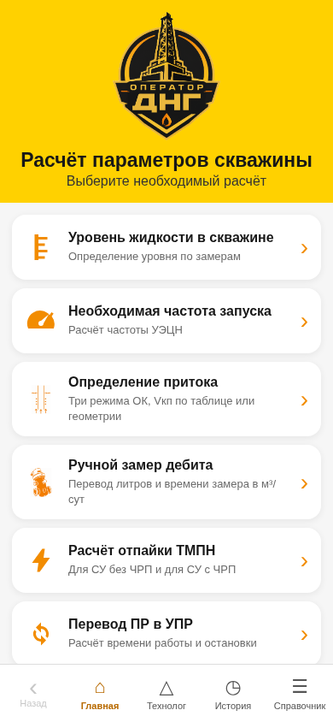
ОДНА СМЕНА / САНЫЧ-6
Рабочая задача
Расчёт. Замер. Нужная инструкция.
Информация нужна на месте работы.
ООО «РН-Юганскнефтегаз» · проект для обсуждения
03
Notes:
Рабочая задача
Расчёт. Замер. Нужная инструкция.
Информация нужна на месте работы.
Проект для обсуждения, не утверждённое корпоративное внедрение. Приложение не управляет оборудованием и не заменяет действующие инструкции. Данные об аудитории, сроке и расходах — сведения автора. Реальный iPhone и PowerPoint на компьютере выступления здесь не испытаны.

Slide 4
ОДНА СМЕНА / САНЫЧ-6
Цель проекта
Упростить доступ оператора
к проверенным расчётам
и рабочим материалам.
ООО «РН-Юганскнефтегаз» · проект для обсуждения
04
Notes:
Цель проекта
Упростить доступ оператора
к проверенным расчётам
и рабочим материалам.
Проект для обсуждения, не утверждённое корпоративное внедрение. Приложение не управляет оборудованием и не заменяет действующие инструкции. Данные об аудитории, сроке и расходах — сведения автора. Реальный iPhone и PowerPoint на компьютере выступления здесь не испытаны.

Slide 5
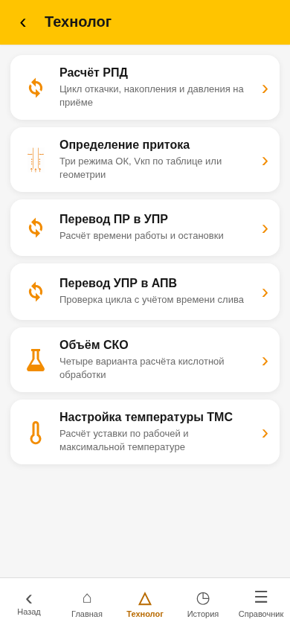
ОДНА СМЕНА / САНЫЧ-6
Задачи
Объединить расчёты и справочники.
Упростить замеры и историю.
Подготовить материалы для офлайна.
ООО «РН-Юганскнефтегаз» · проект для обсуждения
05
Notes:
Задачи
Объединить расчёты и справочники.
Упростить замеры и историю.
Подготовить материалы для офлайна.
Проект для обсуждения, не утверждённое корпоративное внедрение. Приложение не управляет оборудованием и не заменяет действующие инструкции. Данные об аудитории, сроке и расходах — сведения автора. Реальный iPhone и PowerPoint на компьютере выступления здесь не испытаны.

Slide 6
ОДНА СМЕНА / САНЫЧ-6
Инструменты одной смены
Ручной замер · охлаждение ПЭД
Разгон и РИЧ · регламент ВНР
Ручной замер
Охлаждение ПЭД
Разгон / РИЧ
Регламент ВНР
ООО «РН-Юганскнефтегаз» · проект для обсуждения
06
Notes:
Инструменты одной смены
Ручной замер · охлаждение ПЭД
Разгон и РИЧ · регламент ВНР
Проект для обсуждения, не утверждённое корпоративное внедрение. Приложение не управляет оборудованием и не заменяет действующие инструкции. Данные об аудитории, сроке и расходах — сведения автора. Реальный iPhone и PowerPoint на компьютере выступления здесь не испытаны.

Slide 7

ОДНА СМЕНА / САНЫЧ-6
Ручной замер
Запуск секундомера → объём → результат.
История измерений на устройстве.
ООО «РН-Юганскнефтегаз» · проект для обсуждения
07
Notes:
Ручной замер
Запуск секундомера → объём → результат.
История измерений на устройстве.
Проект для обсуждения, не утверждённое корпоративное внедрение. Приложение не управляет оборудованием и не заменяет действующие инструкции. Данные об аудитории, сроке и расходах — сведения автора. Реальный iPhone и PowerPoint на компьютере выступления здесь не испытаны.

Slide 8
ОДНА СМЕНА / САНЫЧ-6
144 м³/сут
100 литров за 60 секунд.
Проверяемый математический пример.
ООО «РН-Юганскнефтегаз» · проект для обсуждения
08
Notes:
144 м³/сут
100 литров за 60 секунд.
Проверяемый математический пример.
Проект для обсуждения, не утверждённое корпоративное внедрение. Приложение не управляет оборудованием и не заменяет действующие инструкции. Данные об аудитории, сроке и расходах — сведения автора. Реальный iPhone и PowerPoint на компьютере выступления здесь не испытаны.

Slide 9

ОДНА СМЕНА / САНЫЧ-6
Охлаждение ПЭД
Исходные параметры → расчёт.
Применимость оценивает специалист.
ООО «РН-Юганскнефтегаз» · проект для обсуждения
09
Notes:
Охлаждение ПЭД
Исходные параметры → расчёт.
Применимость оценивает специалист.
Проект для обсуждения, не утверждённое корпоративное внедрение. Приложение не управляет оборудованием и не заменяет действующие инструкции. Данные об аудитории, сроке и расходах — сведения автора. Реальный iPhone и PowerPoint на компьютере выступления здесь не испытаны.

Slide 10
ОДНА СМЕНА / САНЫЧ-6
От поверхности
к рабочему расчёту
Условная схема скважины.
Не инженерная симуляция.
ООО «РН-Юганскнефтегаз» · проект для обсуждения
10
Notes:
От поверхности
к рабочему расчёту
Условная схема скважины.
Не инженерная симуляция.
Проект для обсуждения, не утверждённое корпоративное внедрение. Приложение не управляет оборудованием и не заменяет действующие инструкции. Данные об аудитории, сроке и расходах — сведения автора. Реальный iPhone и PowerPoint на компьютере выступления здесь не испытаны.

Slide 11

ОДНА СМЕНА / САНЫЧ-6
Разгон
Выбор станции.
Инструкция и фотографии своей модели.
ООО «РН-Юганскнефтегаз» · проект для обсуждения
11
Notes:
Разгон
Выбор станции.
Инструкция и фотографии своей модели.
Проект для обсуждения, не утверждённое корпоративное внедрение. Приложение не управляет оборудованием и не заменяет действующие инструкции. Данные об аудитории, сроке и расходах — сведения автора. Реальный iPhone и PowerPoint на компьютере выступления здесь не испытаны.

Slide 12

ОДНА СМЕНА / САНЫЧ-6
РИЧ
Своя последовательность действий.
Контроль выполняет персонал.
ООО «РН-Юганскнефтегаз» · проект для обсуждения
12
Notes:
РИЧ
Своя последовательность действий.
Контроль выполняет персонал.
Проект для обсуждения, не утверждённое корпоративное внедрение. Приложение не управляет оборудованием и не заменяет действующие инструкции. Данные об аудитории, сроке и расходах — сведения автора. Реальный iPhone и PowerPoint на компьютере выступления здесь не испытаны.

Slide 13

ОДНА СМЕНА / САНЫЧ-6
Регламент рядом
207 страниц · поиск · ссылки · закладки.
Офлайн после предварительной загрузки.
ООО «РН-Юганскнефтегаз» · проект для обсуждения
13
Notes:
Регламент рядом
207 страниц · поиск · ссылки · закладки.
Офлайн после предварительной загрузки.
Проект для обсуждения, не утверждённое корпоративное внедрение. Приложение не управляет оборудованием и не заменяет действующие инструкции. Данные об аудитории, сроке и расходах — сведения автора. Реальный iPhone и PowerPoint на компьютере выступления здесь не испытаны.

Slide 14

ОДНА СМЕНА / САНЫЧ-6
Другие рабочие расчёты
Расчёт отпайки и другие инструменты.
Формулы перенесены из Android-эталона.
ООО «РН-Юганскнефтегаз» · проект для обсуждения
14
Notes:
Другие рабочие расчёты
Расчёт отпайки и другие инструменты.
Формулы перенесены из Android-эталона.
Проект для обсуждения, не утверждённое корпоративное внедрение. Приложение не управляет оборудованием и не заменяет действующие инструкции. Данные об аудитории, сроке и расходах — сведения автора. Реальный iPhone и PowerPoint на компьютере выступления здесь не испытаны.

Slide 15
ОДНА СМЕНА / САНЫЧ-6
Материальная база
Android-эталон: формулы и материалы.
ВНР: доступный документ.
Материалы ПБ и ОТ: сверка редакций.
ООО «РН-Юганскнефтегаз» · проект для обсуждения
15
Notes:
Материальная база
Android-эталон: формулы и материалы.
ВНР: доступный документ.
Материалы ПБ и ОТ: сверка редакций.
Проект для обсуждения, не утверждённое корпоративное внедрение. Приложение не управляет оборудованием и не заменяет действующие инструкции. Данные об аудитории, сроке и расходах — сведения автора. Реальный iPhone и PowerPoint на компьютере выступления здесь не испытаны.

Slide 16
ОДНА СМЕНА / САНЫЧ-6
3 месяца
Срок разработки — по данным автора.
Прямые денежные расходы минимальны.
Затраченное время — отдельный ресурс.
ООО «РН-Юганскнефтегаз» · проект для обсуждения
16
Notes:
3 месяца
Срок разработки — по данным автора.
Прямые денежные расходы минимальны.
Затраченное время — отдельный ресурс.
Проект для обсуждения, не утверждённое корпоративное внедрение. Приложение не управляет оборудованием и не заменяет действующие инструкции. Данные об аудитории, сроке и расходах — сведения автора. Реальный iPhone и PowerPoint на компьютере выступления здесь не испытаны.

Slide 17
ОДНА СМЕНА / САНЫЧ-6
Около 250 человек
Потенциальная аудитория по оценке автора.
Предлагается пилот перед масштабированием.
ООО «РН-Юганскнефтегаз» · проект для обсуждения
17
Notes:
Около 250 человек
Потенциальная аудитория по оценке автора.
Предлагается пилот перед масштабированием.
Проект для обсуждения, не утверждённое корпоративное внедрение. Приложение не управляет оборудованием и не заменяет действующие инструкции. Данные об аудитории, сроке и расходах — сведения автора. Реальный iPhone и PowerPoint на компьютере выступления здесь не испытаны.

Slide 18
ОДНА СМЕНА / САНЫЧ-6
Как оценить пользу
Время типовой задачи.
Корректность в учебных сценариях.
Доступность материалов без сети.
ООО «РН-Юганскнефтегаз» · проект для обсуждения
18
Notes:
Как оценить пользу
Время типовой задачи.
Корректность в учебных сценариях.
Доступность материалов без сети.
Проект для обсуждения, не утверждённое корпоративное внедрение. Приложение не управляет оборудованием и не заменяет действующие инструкции. Данные об аудитории, сроке и расходах — сведения автора. Реальный iPhone и PowerPoint на компьютере выступления здесь не испытаны.

Slide 19
ОДНА СМЕНА / САНЫЧ-6
Предложение руководству
Проверка содержания специалистами.
Ограниченный пилот.
Решение по результатам измерений.
ООО «РН-Юганскнефтегаз» · проект для обсуждения
19
Notes:
Предложение руководству
Проверка содержания специалистами.
Ограниченный пилот.
Решение по результатам измерений.
Проект для обсуждения, не утверждённое корпоративное внедрение. Приложение не управляет оборудованием и не заменяет действующие инструкции. Данные об аудитории, сроке и расходах — сведения автора. Реальный iPhone и PowerPoint на компьютере выступления здесь не испытаны.

Slide 20
ОДНА СМЕНА / САНЫЧ-6
Знания рядом с решением
САНЫЧ-6
Спасибо. Готов обсудить проект.
ООО «РН-Юганскнефтегаз» · проект для обсуждения
20
Notes:
Знания рядом с решением
САНЫЧ-6
Спасибо. Готов обсудить проект.
Проект для обсуждения, не утверждённое корпоративное внедрение. Приложение не управляет оборудованием и не заменяет действующие инструкции. Данные об аудитории, сроке и расходах — сведения автора. Реальный iPhone и PowerPoint на компьютере выступления здесь не испытаны.

